Slide 1
Laravel 9
Framework PHP
Javier Guillén Benavente

Slide 2
ÍNDICE
INTRODUCCIÓN
CONCEPTOS DE ARQUITECTURA
PRIMEROS PASOS
ENRUTAMIENTO
MIDDLEWARE
CONTROLADORES
REQUESTS
RESPONSES
VISTAS
PLANTILLAS BLADE
SESIÓN Y VALIDACIÓN
SEGURIDAD
BASE DE DATOS
ELOQUENT (ORM)

Slide 3
MIDDLEWARE
Introducción
Definición/creación de middleware
Registro de middleware
Parámetros del middleware
Protección CSRF
Notes:
En el modo Presentación con diapositivas, seleccione la flecha para ir al Centro de introducción a PowerPoint.

Slide 4
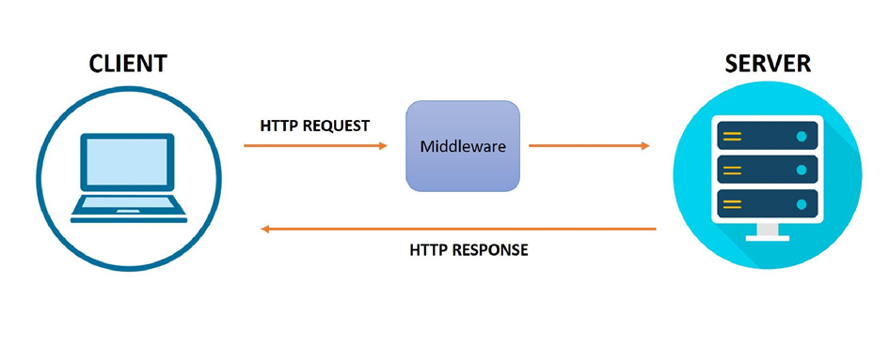
Introducción
El middleware proporciona un mecanismo conveniente para inspeccionar y filtrar las solicitudes HTTP que ingresan a su aplicación. Por ejemplo, Laravel incluye un middleware que verifica que el usuario de tu aplicación esté autenticado. Si el usuario no está autenticado, el middleware lo redirigirá a la pantalla de inicio de sesión de su aplicación. Sin embargo, si el usuario está autenticado, el middleware permitirá que la solicitud continúe en la aplicación.
Se puede escribir middleware adicional para realizar una variedad de tareas además de la autenticación. Hay varios middleware incluidos en el marco de Laravel, incluido el middleware para autenticación y protección CSRF. Todos estos middleware se encuentran en el directorio app/Http/Middleware.

Slide 5
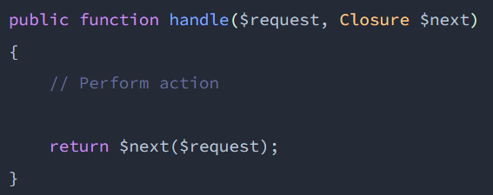
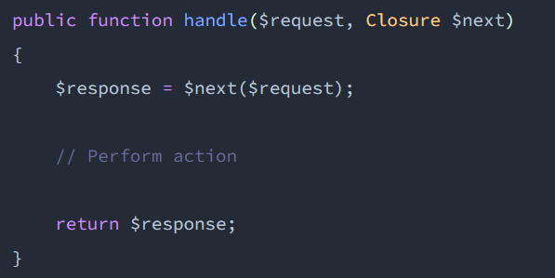
Definición/creación de middleware
Para crear un nuevo middleware, el comando es: sail artisan make:middleware TokenValidoMiddleware
Este comando creará una nueva clase en el directorio app/Http/Middleware. Esa clase lleva un método “handle” para manejar la petición Http. Podemos acceder a $request, que es la petición, y si hace lo que queremos podremos continuar el flujo básico de la petición redirigiendo a $next.
Es mejor visualizar el middleware como una serie de solicitudes HTTP de "capas" que deben pasar antes de llegar a su aplicación. Cada capa puede examinar la solicitud e incluso rechazarla por completo. Un middleware puede realizar tareas antes o después de pasar la solicitud más profundamente a la aplicación.

Slide 6
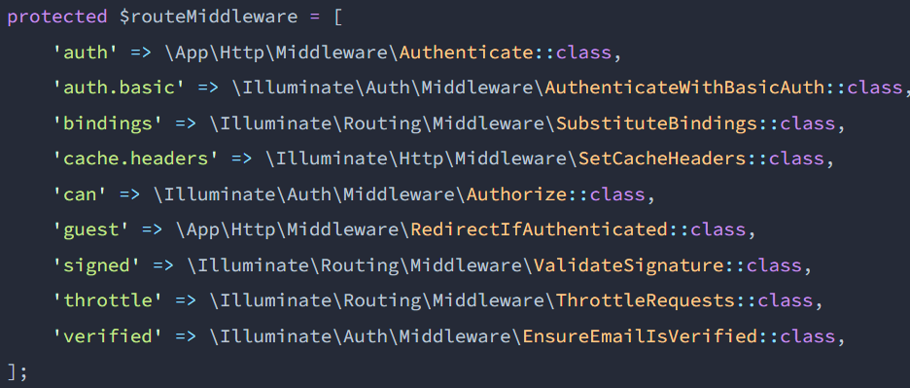
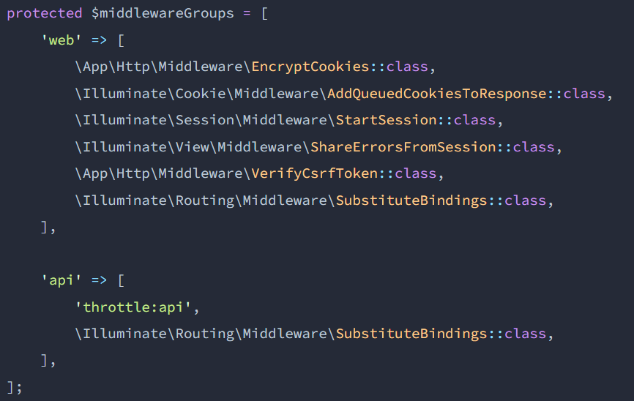
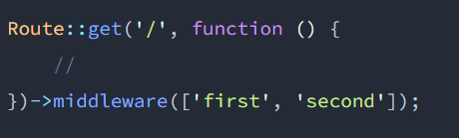
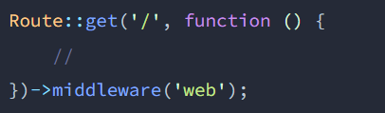
Registro de middleware
Para que se ejecute un middleware durante una solicitud HTTP tendremos que registrarlo en la clase app/Http/Kernel.php.
Asignación de middleware a rutas
Se define en app/Http/Kernel.php en la propiedad routeMiddleware. Luego se usará en una ruta (web.php)
Grupos de middleware
Podemos agrupar varios middlewares en una sola clase para que sea más fácil asignarlos a rutas. Debes usar la propiedad middlewareGroups. Vienen ya dos grupos “web” y “api”

Slide 7
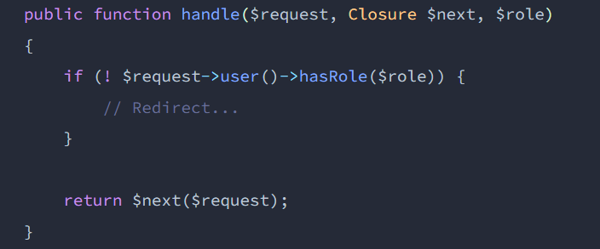
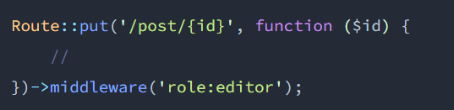
Parámetros de middleware
El middleware también puede recibir parámetros adicionales. Por ejemplo, si la aplicación necesita verificar que el usuario autenticado tiene un "rol" determinado antes de realizar una acción determinada, puede crear un middleware que reciba un nombre de rol como argumento adicional. Los parámetros de middleware adicionales se pasarán al middleware después del argumento $next:

Slide 8
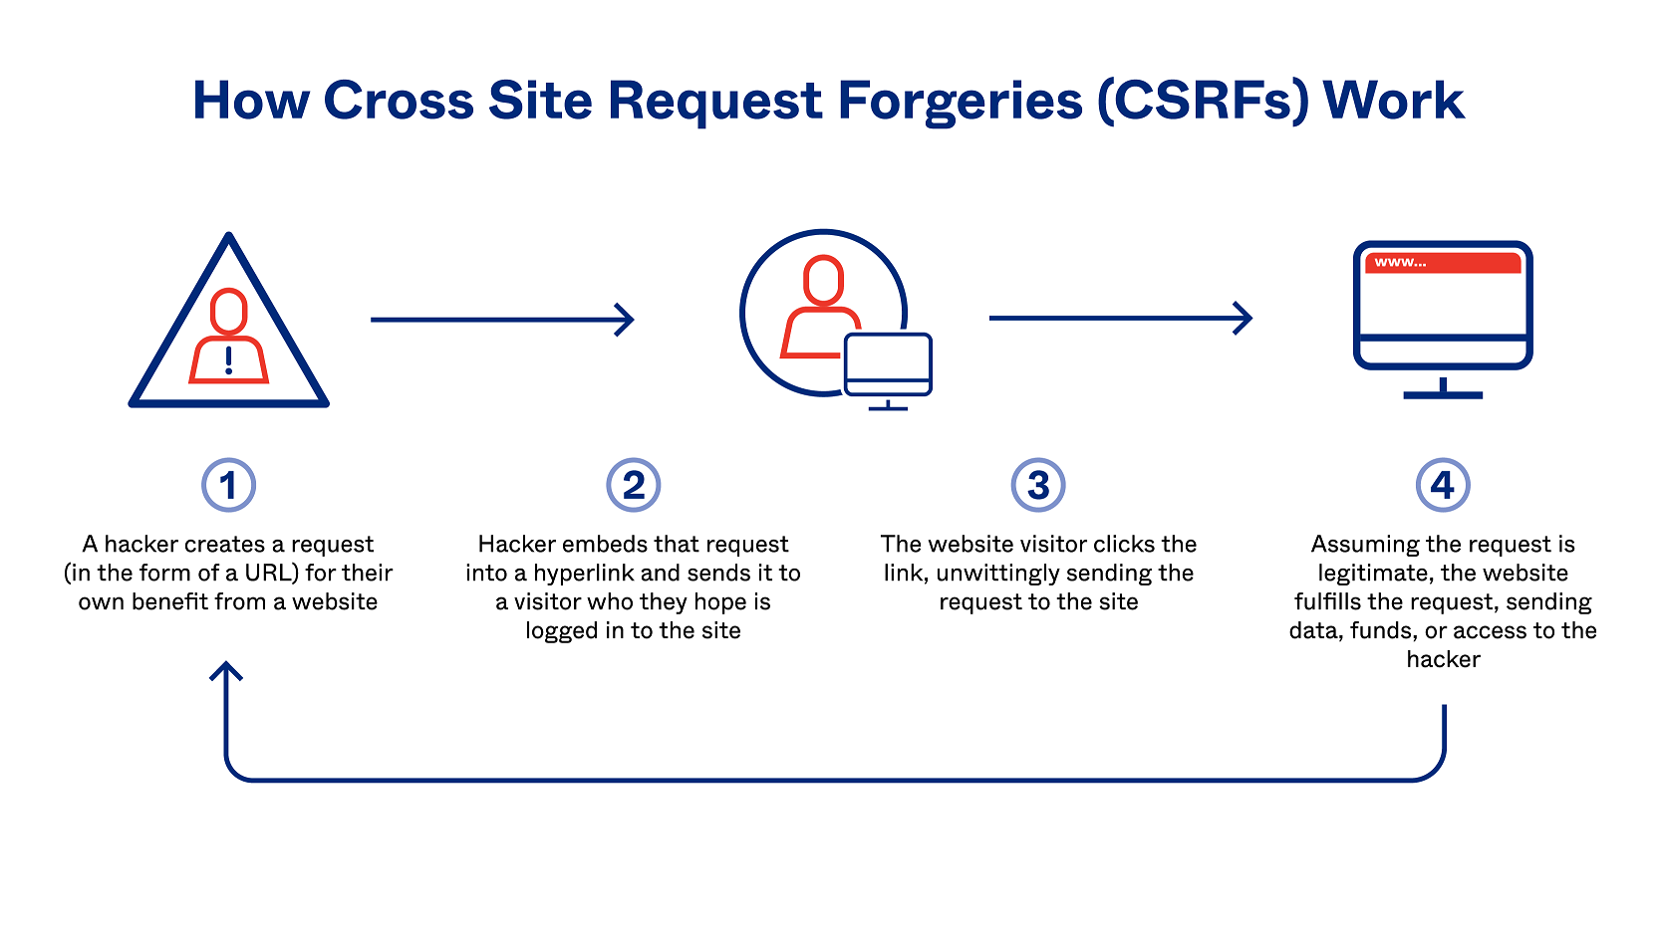
Protección CSRF
Las falsificaciones de solicitudes entre sitios son un tipo de explotación maliciosa mediante la cual se ejecutan comandos no autorizados en nombre de un usuario autenticado. Afortunadamente, Laravel facilita la protección de su aplicación contra los ataques de falsificación de solicitudes entre sitios (CSRF).
Debemos inspeccionar en cada solicitud (request) entrante un valor de sesión secreta al que la aplicación malintencionada no puede acceder.
Si la petición no lleva el token, no se
devuelve a quién la solicitó.

Slide 9
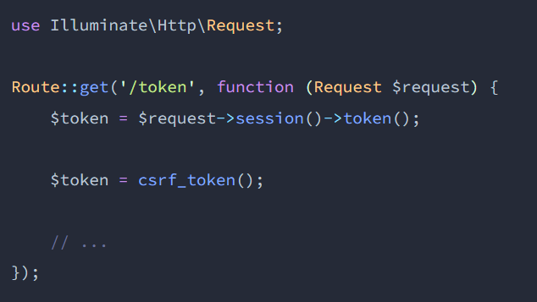
Protección CSRF
Laravel genera automáticamente un "token" CSRF para cada sesión de usuario activa administrada por la aplicación. Este token se utiliza para verificar que el usuario autenticado es la persona que realmente realiza las solicitudes a la aplicación. Dado que este token se almacena en la sesión del usuario y cambia cada vez que se regenera la sesión, una aplicación malintencionada no puede acceder a él. Se puede acceder al token CSRF de la sesión actual a través de la sesión de la solicitud o mediante la función auxiliar csrf_token:
El middleware App\Http\Middleware\VerifyCsrfToken, que se incluye en el grupo web de middleware de forma predeterminada, verificará automáticamente que el token en la entrada de la solicitud coincida con el token almacenado en la sesión. Cuando estos dos tokens coinciden, sabemos que el usuario autenticado es el que inicia la solicitud.

